Slide 1
HTMLを学ぼう
資料作成:海賊の場合
Discord:arm_203

Slide 2
HTMLとは
HTMLはWebページの骨格を作るためのプログラミング言語
これをマスターすると最低限文字や画像を扱うブログ的なのもつくることができるかも？？？

Slide 3
実践
まずはこのまえ作ったフォルダをVscodeで開く
今回使うためのファイルを作る
「Shift+!」から「Enter」でテンプレートを作成
忘れてたら、前回の資料見てねー

Slide 4
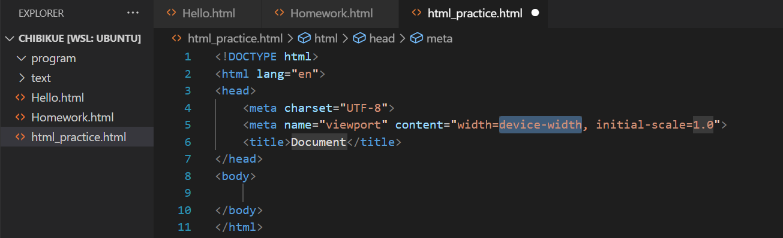
こんなかんじ
次からは全部画像で指示をだすよー

Slide 5
テンプレートの変更
<!-- STEP１ -->
<!DOCTYPE html>
<html lang="ja">
<!-- "en"を"ja"に変更 -->
<head>
<meta charset="UTF-8">
<meta name="viewport" content="width=device-width, initial-scale=1.0">
<title>HTMLの練習</title>
<!-- タイトルを変更 -->
</head>
<body>
</body>
</html>

Slide 6
<!– STEP2 -->
<!DOCTYPE html>
<html lang="ja">
<!-- "en"を"ja"に変更 -->
<head>
<meta charset="UTF-8">
<meta name="viewport" content="width=device-width, initial-scale=1.0">
<title>HTMLの練習</title>
<!-- タイトルを変更 -->
</head>
<body>
<!-- hタグの実験 -->
<h1>文字を書いてみる</h1>
<h2>文字を書いてみる</h2>
<h3>文字を書いてみる</h3>
<h4>文字を書いてみる</h4>
</body>
</html>

Slide 7
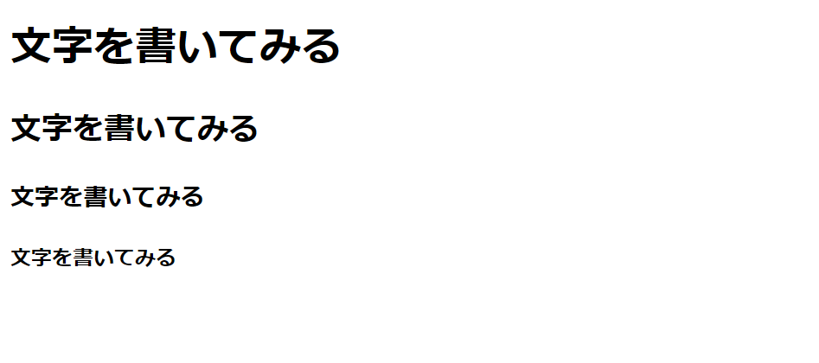
実践
ここまででいったんWebページを開いてみよう
下みたいな感じになったら正解

Slide 8
解説
<h1>系のタグはタイトルなどの大きい文字を書くときに使う。
タグとは<h1>や<p>などの<>で囲まれたもののこと。

Slide 9
<!– STEP3 -->
<!DOCTYPE html>
<html lang="ja">
<!-- "en"を"ja"に変更 -->
<head>
<meta charset="UTF-8">
<meta name="viewport" content="width=device-width, initial-scale=1.0">
<title>HTMLの練習</title>
<!-- タイトルを変更 -->
</head>
<body>
<!-- hタグの実験 -->
<h1>文字を書いてみる</h1>
<h2>文字を書いてみる</h2>
<h3>文字を書いてみる</h3>
<h4>文字を書いてみる</h4>
<!-- pタグの実験 -->
<p>pタグはどんなタグだろう</p>
<p>実行するとどうなるんだろうか</p>
<p>3行くらい書けば十分かなあ</p>
</body>
</html>

Slide 10
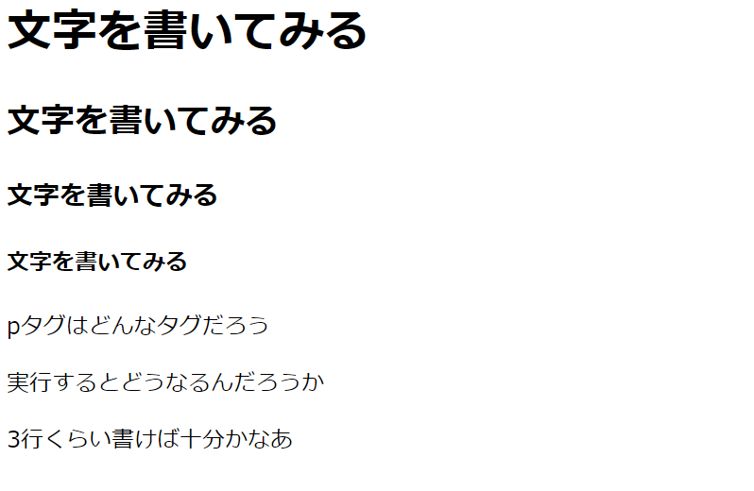
実行結果

Slide 11
解説
<p>タグは段落として使う。
使い方
<p>文章1</p>
<p>文章2</p>
<p>文章3</p>
基本タイトル以外はpタグを使うよ

Slide 12
次に扱うもの
箇条書き
画像
ボタン

Slide 13
<!-- STEP5 -->
箇条書き
<!DOCTYPE html>
<html lang="ja">
<!-- "en"を"ja"に変更 -->
<head>
<meta charset="UTF-8">
<meta name="viewport" content="width=device-width, initial-scale=1.0">
<title>HTMLの練習</title>
<!-- タイトルを変更 -->
</head>
<body>
<!-- 候補が出てるときにTabキーを押すと補完してくれるぜ -->
<ul>
<li>あいうえお</li>
<li>さしすせと</li>
<li>はまやらわ</li>
</ul>
</body>
</html>

Slide 14
<!– STEP6 -->
画像
<!DOCTYPE html>
<html lang="ja">
<!-- "en"を"ja"に変更 -->
<head>
<meta charset="UTF-8">
<meta name="viewport" content="width=device-width, initial-scale=1.0">
<title>HTMLの練習</title>
<!-- タイトルを変更 -->
</head>
<body>
<!-- こいつは好きな画像をダウンロードして、このフォルダに置く必要あり -->
<img src="ikachan.jpg">
</body>
</html>

Slide 15
<!-- STEP7 -->
ボタン
<!DOCTYPE html>
<html lang="ja">
<!-- "en"を"ja"に変更 -->
<head>
<meta charset="UTF-8">
<meta name="viewport" content="width=device-width, initial-scale=1.0">
<title>HTMLの練習</title>
<!-- タイトルを変更 -->
</head>
<body>
<button>ボタン</button>
</body>
</html>

Slide 16
しゅくだい
上で学んだこと、自分で調べたことで自己紹介のサイトを作ってみよう
前回と同じでやりたい人用
レイアウト・デザインはHTMLだけだと難しいので、下手でも出してほしい
できたら課題提出2にだしてー

Slide 17
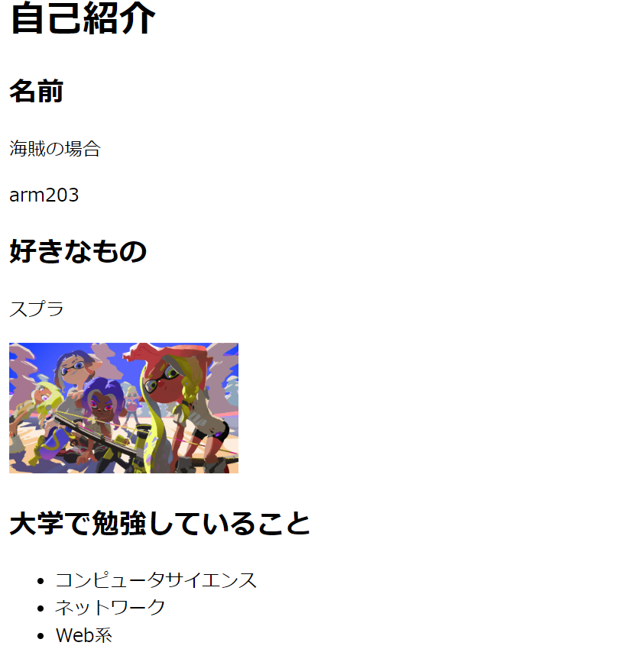
れい。。。
HTMLだけだとこんなもんしかつくれんよ、、、

